Slide 1

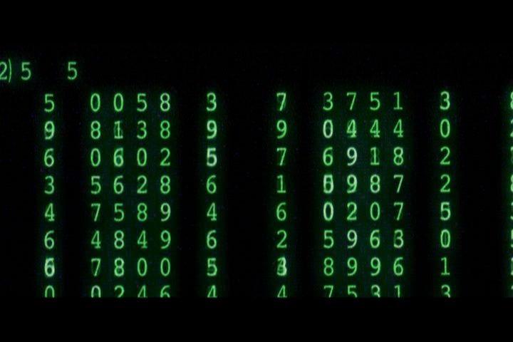
SOFTWARE PARA EL ESTUDIO Y APLICACIÓN DE LAS MATRICES
ENTRAR

Slide 2


CONTENIDO
ELEMENTOS
TIPOS
OPERACIONES
INVERSA
MATLAB
BIBLIOGRAFIA
SALIR

Slide 3
ELEMENTOS
FILA
COLUMNA
ORDEN
DIAGONAL SECUNDARIA
DIAGONAL PRINCIPAL
1
-2
7
3
4
5
8

Slide 4
TIPOS
RECTANGULAR
CUADRADA
TRANSPUESTA
SIMETRICA
DIAGONAL
IDENTIDAD
TRIANGULAR
EVALUACION

Slide 5

MATRIZ RECTANGULAR
DEFINICIÓN:
Es aquella matriz en la que el número de columnas es diferente al número de filas, es decir:
EJEMPLO:
NOTA.- Cuando m = 1 la matriz se denomina matriz fila
Cuando n = 1 la matriz se denomina matriz columna
m ≠ n.
TIPOS

Slide 6
MATRIZ CUADRADA
DEFINICION:
Es aquella matriz en la que el número de columnas es igual al número de filas, es decir: , diciéndose que la matriz es de orden n
EJEMPLO:
NOTA.- Traza de una matriz cuadrada : es la suma de los elementos de la diagonal principal.
m = n
TIPOS

Slide 7
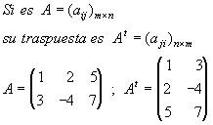
MATRIZ TRANSPUESTA
DEFINICION:
Dada una matriz A, se llama transpuesta de A a la matriz que se obtiene cambiando ordenadamente las filas por las columnas.
EJEMPLO:
NOTA.- Se representa por
TIPOS

Slide 8
MATRIZ SIMÉTRICA
DEFINICION:
Es una matriz cuadrada que es igual a su transpuesta.
EJEMPLO
TIPOS

Slide 9
MATRIZ DIAGONAL
DEFINICION:
Es una matriz cuadrada que tiene todos sus elementos nulos excepto los de la diagonal principal.
EJEMPLO:
7
0
0
0
5
0
A
=
0
0
-2
TIPOS
Notes:
Las sombras de la noche

Slide 10
MATRIZ IDENTIDAD
DEFINICION:
Es una matriz cuadrada que tiene todos sus elementos nulos excepto los de la diagonal principal que son iguales a 1.
EJEMPLO
NOTA.- También se denomina matriz unidad
1
0
0
I
=
0
1
0
0
0
1
TIPOS
EVALUACION

Slide 11
MATRIZ TRIANGULAR
DEFINICION:
Es una matriz cuadrada que tiene todos los elementos por encima (o por debajo) de la .
EJEMPLO
NOTA.-La matriz triangular puede ser de cualquier orden
nulos
diagonal principal
1
3
5
1
0
0
A=
0
4
-1
A=
5
4
0
0
0
9
2
8
7
T. superior
T. inferior
TIPOS
EVALUACION

Slide 12
MATRIZ INVERSA
DEFINICION:
Se llama matriz inversa de una matriz cuadrada A y la representamos por A⁻¹ ,a la matriz que verifica la siguiente propiedad :
EJEMPLO
;

Slide 13
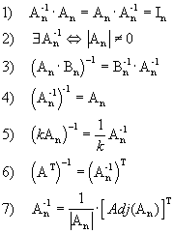
PROPIEDADES de la INVERSA

Slide 14
OPERACIONES
SUMA
PRODUCTO POR ESCALAR
PRODUCTO
DETERMINANTE DE UNA MATRIZ
Notes:
LAS OPERACIONES DE MATRICES

Slide 15

Suma de Matrices
La suma de dos matrices (del mismo orden) se lleva a cabo sumando sus elementos correspondientes
OPERACIONES
EVALUACION

Slide 16

Multiplicación por un Escalar
3
Escalar
Matriz
Se halla multiplicando el escalar por cada uno de los elementos de la matriz
OPERACIONES

Slide 17

Multiplicación de Matrices
Representación
a₁₁
a₁₂
a₂₁
a₂₂
a₃₁
a₃₂
operaciones
Resultados
(-1)(-3)+(3)(-4)
(-1)(2)+(3)(1)
(4)(-3)+(-2)(-4)
(4)(2)+(-2)(1)
(5)(-3)+(0)(-4)
(5)(2)+(0)(1)
Se obtiene multiplicando los elementos de una fila de una matriz por los elementos de la columna de la matriz.
OPERACIONES
EVALUACION

Slide 18
Determinante de una Matriz
Si la matriz es
cuadrada
a esta se puede asociar un
escalar
denominado
determinante
de la matriz
OPERACIONES

Slide 19
Inversa de una Matriz
Es aquella que multiplicada por la matriz original da como resultado la matriz identidad
OPERACIONES

Slide 20
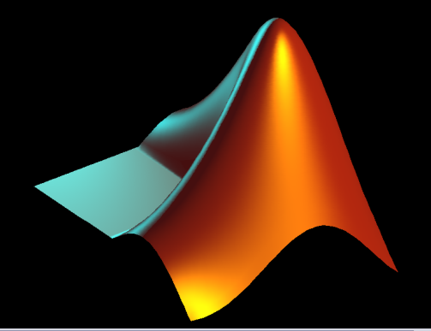
M A T L A B
ESTE PROGRAMA DE ALTO NIVEL BASA SU PROGRAMACION EN LA TEORIA DE LAS MATRICES( DE AHÍ SU NOMBRE: LABORATORIO DE MATRICES) POR LO QUE USAREMOS ALGUNAS DE SUS VIRTUDES EN EL APRENDIZAJE DE LAS OPERACIONES ENTRE MATRICES Y SOBRE TODO SUS APLICACIONES.

Slide 21


BIBLIOGRAFÍA BÁSICA:
YAM, L. P. Algebra de Matrices. Universidad Autónoma Chapingo. Chapingo México.
SEARLE SHAYLEY, R. (1982) Matrix Algebra useful for Statistics. Wiley series in Probability and Mathematical Statistics. John Wiley & Sons.
BIBLIOGRAFÍA COMPLEMENTARIA:
ARVESÚ, J., ÁLVAREZ, R., MARCELLÁN, F. 1999. Álgebra Lineal y Aplicaciones. Síntesis. España.
AYRES F. 1993. Álgebra Moderna. Serie de compendios Schaum. McGraw-Hill/Interamericana de España. España.
FRALEIGH, J.B., BEAUREGARD, R.A. 1989. Algebra. Addison
Wesley Iberoamericana. Estados Unidos.
LIPSCHUTZ S. 1992. Álgebra Lineal. Serie de compendios Schaum. McGraw-Hill/Interamericana de España. España. 2ª Edición. 1992
NOBLE B., DANIEL J.W. 1989. Álgebra Lineal Aplicada. Prentice-Hall Hispanoamericana. México. 3ª Edición.
STRANG G.: Álgebra Lineal y sus Aplicaciones. Addison WesleyIberoamericana. España. 1989
TORREGROSA J. R., JORDÁN C. 1989. Teoría y Problemas de Álgebra Lineal y sus Aplicaciones. Serie de compendios Schaum. McGraw-
Hill/Interamericana de España. España.

Slide 22

KLEBER TORRES
CARLOS TACO
UNACH 2007
TUTOR:
Msc. LEXINTON CEPEDA

